Slide 1
МБДОУ «Детский сад комбинированного вида №167»
Презентация: «Оформления младшей группы к Новом году»
Выполнил:
Воспитатель Кузина Т.Е.
г. Воронеж

Slide 2
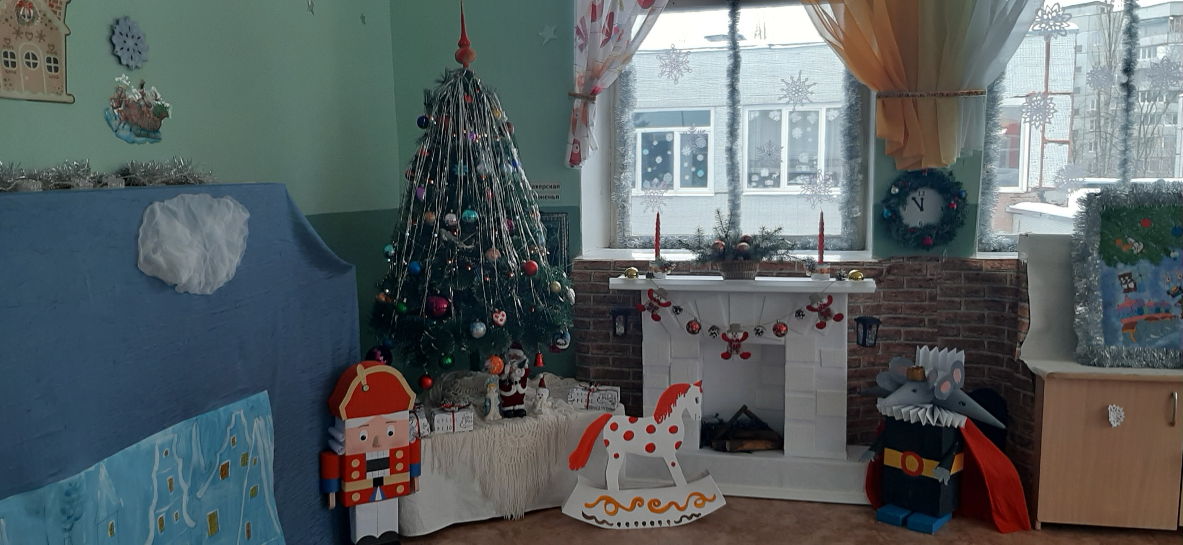

Slide 13
